Slide 1
UE 2.4 S1 Processus traumatiques Promotion 2023/2026
DR NERGHES
CHIRURGIEN ORTHOPEDISTE TRAUMATOLOGUE
CENTRE HOSPITALIER DE SARREBOURG

Slide 2
COURS IFSI
Traumatologie membres inférieurs :
jambe, cheville, pied

Slide 3
Fractures de jambe
Le tibia est un des os les plus exposé aux traumatisme
Mécanismes
, T direct
, Chute d ’échelle
, Ski, Surf, planche à voile, équitation
3

Slide 4
Fractures de jambe
Radiographies
, Jambe en entier F et P
, Articulations sus et sous jacente
Radiographie (Rx) Pulmonaire F
4

Slide 5
Fractures de jambe
Complications
, Initiales
Ouverture cutanée
Lésions vasculo-nerveuses
Commandent une intervention en URGENCE
, Secondaires
Ouverture cutanée secondaire
Embolie graisseuse
Commandent une intervention de stabilisation
Syndrome des loges
5

Slide 6
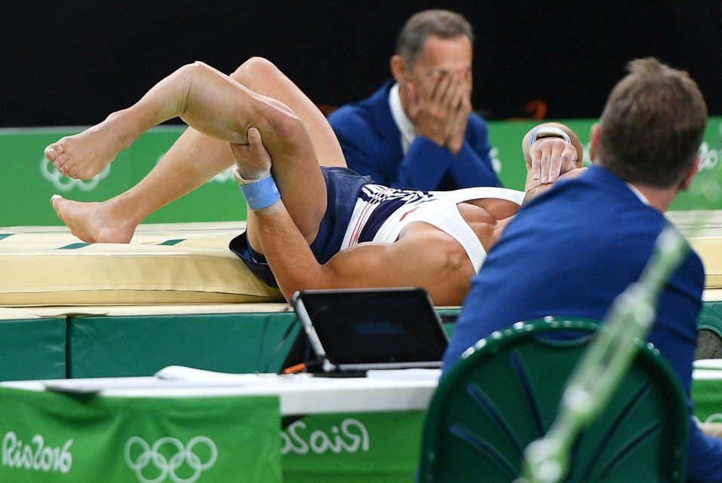
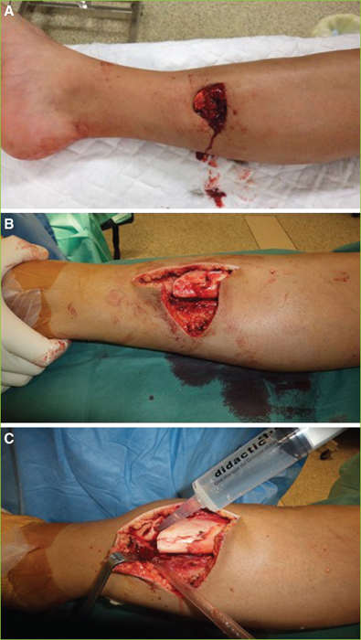
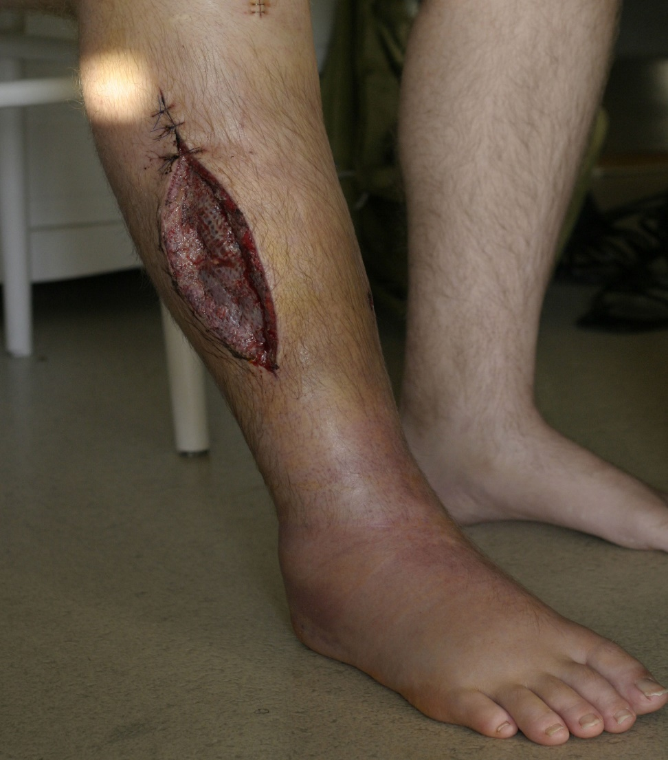

Slide 7
Syndrome des loges
C'est l’élévation pathologique de la pression des tissus dans un compartiment musculaire
Souffrance à la fois musculaire et nerveuse, mettant en jeu la fonction et la viabilité des tissus de ce compartiment
Essentiellement au niveau des jambes mais parfois dans d’autres localisations (avant-bras+++).
Douleur augmentée par la surélévation du membre (à la différence de celle liée à l’œdème post-traumatique)
Déficit de sensibilité dans le territoire du nerf passant par la loge souffrante (signe précoce et fiable voire quantifiable)
Déficit moteur: signe supplémentaire tardif comme la disparition des pouls distaux
7

Slide 8
Syndrome des loges
] Le diagnostic repose sur la mesure de la
pression intra-compartimentale
] < 30mm Hg
8

Slide 9
Syndrome des loges
] Traitement
, supprimer l’élément compressif (plâtre , pst..)
, aponévrotomie sous-cutanée (ouverture de l’enveloppe musculaire)
9

Slide 10
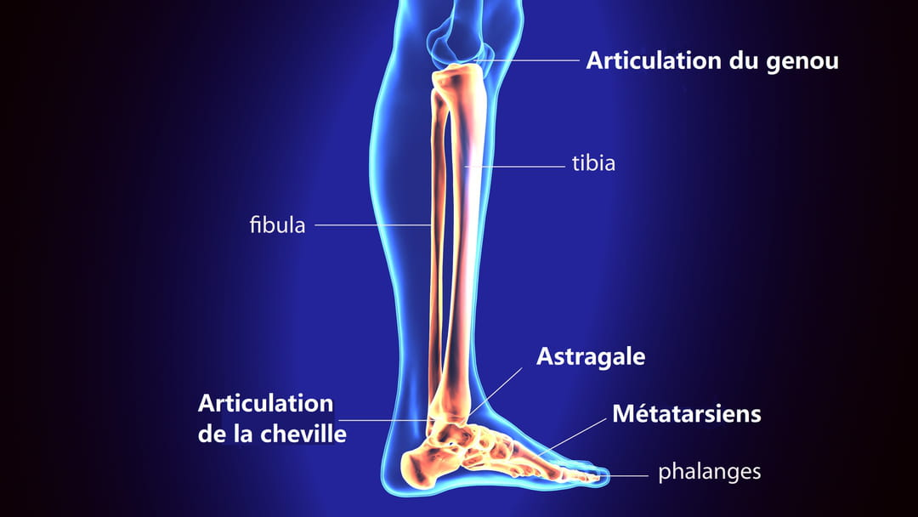
Fractures de jambe

Slide 11
Fractures de jambe
Clou
Fixateur Externe
Plaque vissée

Slide 12
Fractures du cou de pied
Partie inférieure de jambe;
Mortaise tibio-astragaliennne
2 entités :
, Fracture Bi-malléolaires
, Fracture du Pilon tibial
Circonstances :
, Accident voie publique : moto (trauma direct)
, Accident travail : chute d’échelle
, Sport : patin, surf, planche, basket

Slide 13
Fractures du cou de pied
] Bi-malléolaire
] Pilon tibial

Slide 14
Fractures du cou de pied
TIBIA
Péroné
Torsion
Ligament péronéo- tibial
Abduction
Adduction

Slide 15
Diagnostic
Fractures du cou de pied
CLINIQUE RADIOLOGIQUE
Cheville Face+Profil
Jambe en entier Face +Profil
Réduire très rapidement une luxation associée
Immobiliser pour éviter l ’ouverture

Slide 16
Fractures du cou de pied
Complications
, Initiales
Ouverture
, Secondaires
Thrombo-embolie
Infection
, Tardives
Retard de consolidation, pseudarthrose
Cals vicieux ++
> Arthrose

Slide 17
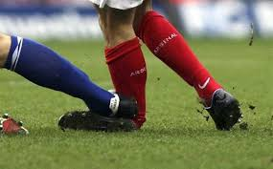
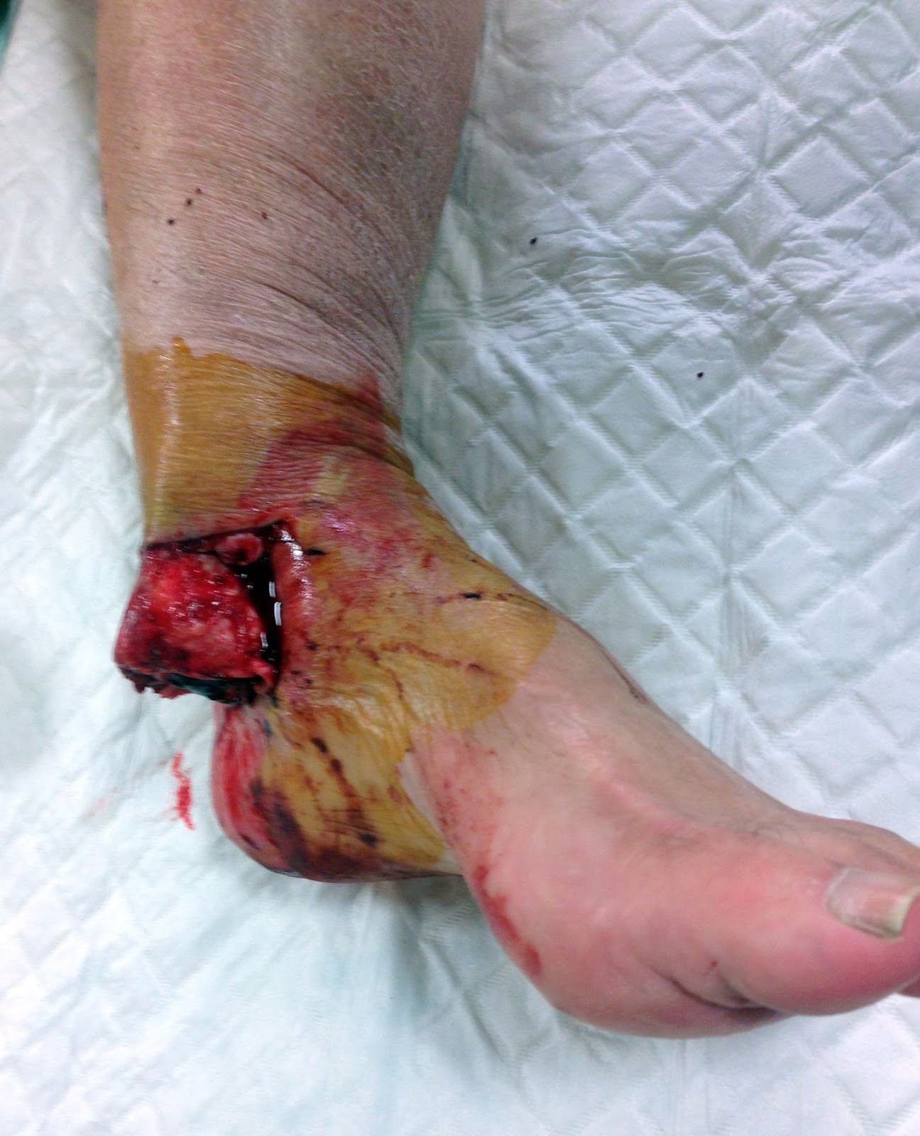
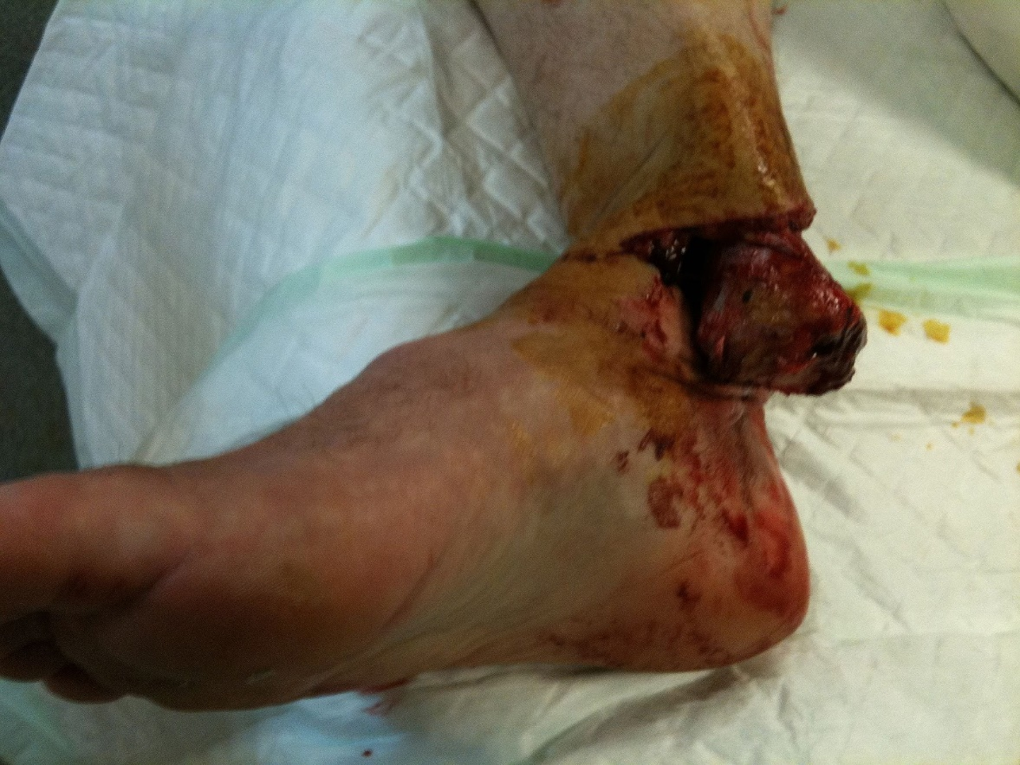

Slide 18
Fractures du cou de pied
Traitement
, Enfants
Favoriser le TTT orthopédique
, Adultes
La qualité de la réduction
Modes
, Orthopédique : cruropédieux +/- réduction
, Chirurgical : plaques, clous +/-verrouillé
, Fixateur externe pour les lésions ouvertes

Slide 19
Fractures du cou de pied
Traitement chirurgical
Vis
Plaques vissées
Fixateur externe

Slide 20
Cals vicieux
Cal vicieux
en varus
Arthrodèse tibio-talienne

Slide 21
Fractures du talus
] Talus <->
Taxillus,
os du talon
du cheval
avec dés.
lesquels les soldats romain jouaient aux
Les grecs employaient plutôt le terme d’Astragalus
Os charnière entre jambe et pied soumis à des contraintes importantes à la marche et à la course
Fractures rares
Gravité des séquelles : ostéonécrose et arthrose

Slide 22
Fractures du talus
Diagnostic Radiographique+scanner
Fractures parcellaires

Slide 23
Fractures du talus
Fractures du col

Slide 24
Fractures du calcanéus
Os du talon
Transition entre la verticalité du squelette et l’horizontalité du pied. Adaptation fine au sol
Réseau articulaire complexe avec le talus et le cuboïde
Accidents à haute énergie (chute d’un lieu élevé…)
30% de lésions associées (fr. étagées, rachis…)
60% des fractures du tarse
Traitement chirurgical délicat
Séquelles fonctionnelles graves (arthrose…)

Slide 25
Fractures du calcanéus
] Radiographie (Rx)
, Cheville de P
, Incidence rétro-tibiale
] Scanner ++ guide le geste opératoire

Slide 26
Fractures du calcanéus
Scanner

Slide 27
Fractures du calcanéus
Traitement
, Fonctionnel
Lutte contre l’œdème, mobilisation, pas d’appui pendant 45 jours
, Orthopédique
Botte, Botte de Graffin
, Dans les Fractures parcellaires, non articulaires, non déplacées ou si contre-indication opératoire (troubles de la vascularisation distale, comorbidité, sujet âgé à faible mobilité…)

Slide 28
Fractures du calcanéus
Traitement Chirurgical
, Réduction-ostéosynthèse à foyer ouvert
Rétablir la morphologie osseuse et l’anatomie articulaire
Fixation stable pour mobilisation précoce
Risque de nécrose cicatricielle +/- infection
, Réduction-stabilisation à foyer fermé
, Reconstruction-artrodèse d’emblée
Dans les fracas au-dessus de toute possibilité de reconstruction

Slide 29
Fractures du calcanéum

Slide 30
Fractures du calcanéum
] Séquelles
, Arthrose sous-astragalienne
, Perte de hauteur de l’arrière-pied

Slide 31
Fractures des métatarsiens
Souvent choc direct (écrasement), parfois torsion
Recherche de lésion associée (fracure du tarse, luxation tarso-métatarsienne
Traitement
, Fracture métatarsien non déplacées : Immobilisation en décharge 4 sem.+/- botte de marche 2 sem.
, Fractures déplacées de façon importante des métatarsiens 2 à 4 : chirurgie (vis, broches)

Slide 32
Fractures des métatarsiens
] Rappel Fractures de Fatigue
, Surmenage sportif (course, danse…)
, Diagnostic souvent tardif
, Rx + Scintigraphie

Slide 33
Fractures de la base du 5ème métatarsien
Fréquente
Mécanisme de l ’entorse du LLE de la cheville Correspond à l’arrachement du Court péronier latéral Risque de non diagnostic
Mais :
Topographie de la douleur Rx visualisant la base de M5

Slide 34
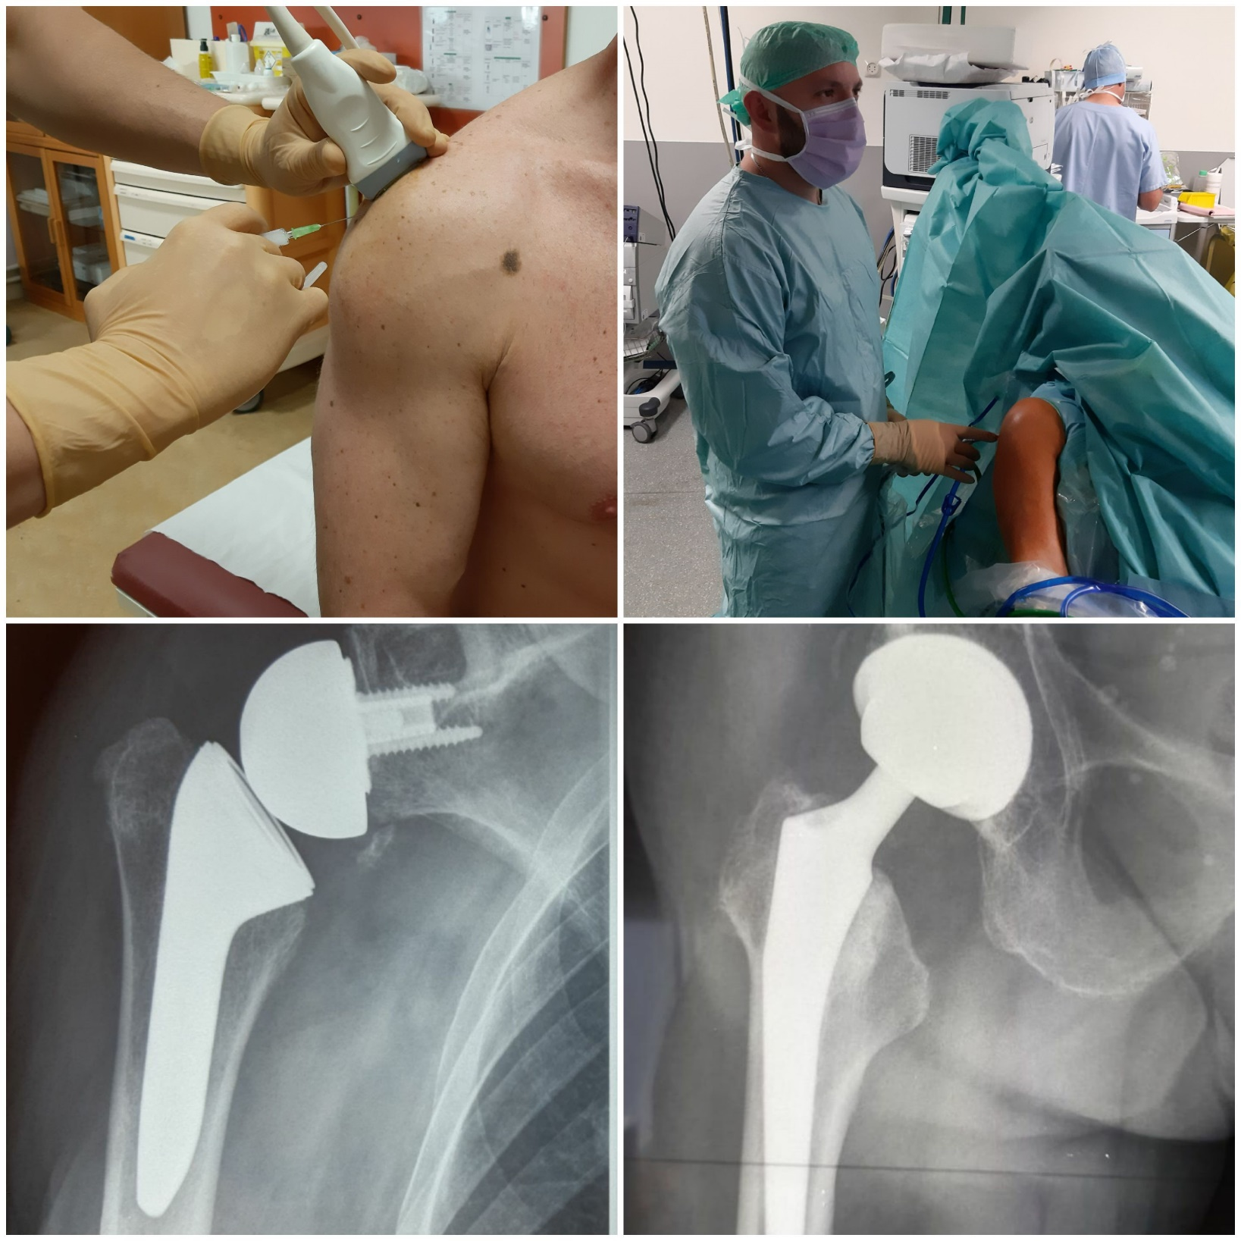
VENEZ AU BLOC

